Slide 1


黑色商品周报
S I N C E R I T Y I S
T H E G O L D E N S T O N E

Slide 2

一周价格观察（周五数据）
品种 | 主力合约收盘（涨跌） | 现货价格（涨跌） | 基差 | 月差
螺纹 | 3840（+8） | 4100（0） | 360 | 193
热卷 | 3970（+46） | 4080（0） | 110 | 188
铁矿 | 832.5（-3） | 865（-5） | 92.5 | 73
焦炭 | 2419（+27.5） | 2350（0） | -69 | 212
焦煤 | 1369(0） | 1200（0） | -169 | 31.5
本周黑色系走势震荡偏弱，预计下周市场强弱顺序：焦炭、焦煤、铁矿、螺纹、热卷。
价格因子分析
品种 | 供应 | 需求 | 库存 | 基差 | 生产利润 | 价格水平 | 市场情绪 | 波动预判
螺纹 | 产量回落 | 需求走强 | 加速下滑 | 平水 | 高炉有利润，电炉微利 | 适中 | 商品多头亢奋，黑色逢低受到资金关注 | 偏弱
热卷 | 持续下降 | 高位震荡 | 回落 | 一般 | 利润好转 | 适中 |  | 震荡
铁矿 | 到港量稳定 | 疏港量高位 | 港存继续积累 | 一般 | 较好，但贸易利润不佳 | 高位 |  | 震荡
焦炭 | 供应偏紧 | 钢厂开工稳定，焦化复工积极 | 总体下滑 | 平水 | 利润高位回落 | 适中 |  | 偏弱
焦煤 | 蒙煤供应上升，紧张减轻 | 需求高位平稳 | 库存继续下降 | 一般 | 小幅回升 | 适中 |  | 震荡

Slide 3
逻辑及策略
本周黑色行情趋稳，铁矿，焦煤在周一的反弹后行情都较为稳定。 我的钢铁发布数据，螺纹产量增加4.24万吨至363.59万吨，同比增加15.12万吨，社库环比减少68.53万吨至545.6万吨，同比增加229.81万吨，厂库环比减少32.66万吨至247.06万吨，同比增加41.85万吨。螺纹周产量小幅回升，总库存降幅继续扩大。本周螺纹表观消费量环比增加17.78万吨至464.78万吨，同比增加77.81万吨，增幅高达20.1%，超出预期。目前螺纹表观消费旺盛，限产边际加码、穿水钢筋检查力度加大、进口冲击减弱缓解供应压力，库存持续大幅下降，现货快速拉涨，预计下周库存降幅或将会有所趋缓。螺纹盘面短期或仍以高位震荡为主。 铁矿方面，Mysteel调研247家钢厂高炉开工率86.33%，日均铁水产量245.19万吨，环比减0.41万吨，同比增19.74万吨。全国45个港口进口铁矿库存为12777.7万吨，较上周降33.8万吨；日均疏港量317.41万吨增2.45万吨。本期澳、巴等海外发运量大幅下降，高疏港下港口库存转为环比小幅下降；高炉开工率小幅回落，采暖期日益临近，关注唐山等地环保政策频出后的实际执行情况，预计高炉开工将季节性自高位有所下滑，后期铁矿石需求仍将有所回落，主力合约基差有所收敛，但相较其他黑色品种依旧较高，短期走势偏强，后期可能面临一定压力。 焦炭方面，Mysteel统计全国100家独立焦企样本：产能利用82.31%，周环比降0.49%；日均产量39.3万吨，减0.23万吨；110家钢厂样本焦炭库存464.66万吨，增12.35万吨。现货第七轮提涨开始，焦化厂心态仍然偏强。今年焦化产能缩减较大，但是生铁产量同比增加，因此在焦化产能减少情况下需求增加，推动焦炭上涨。后期来看，山西仍有去产能任务，同时后期河南也有去产能政策。钢厂补库中，整体库存较低，港口库存继续下降，贸易商报价上涨，港口可售资源紧张。短期来看供求关系较为紧张，但长期产能退出和新建产能投放有时间差，后期焦化产能变化不确定性较大。期价已体现上涨预期，预计短期围绕仓单价格震荡盘整。

Slide 4
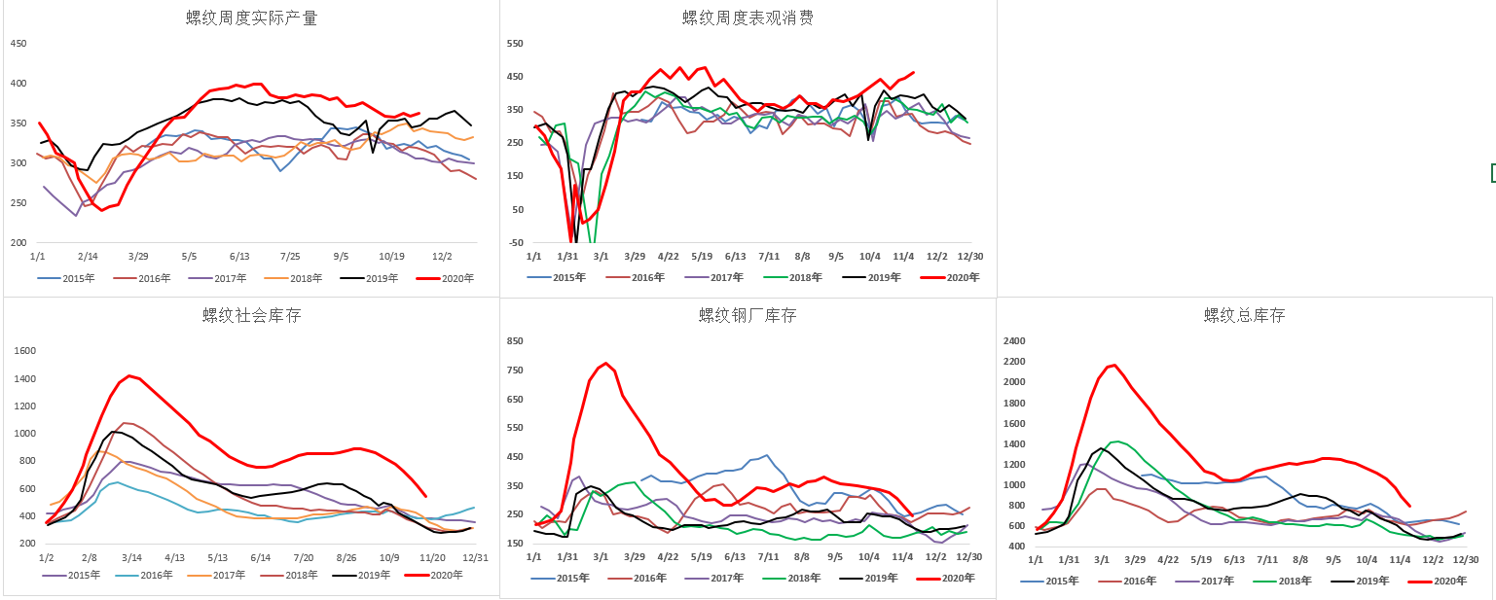
螺纹供求：去库持续加速，消费再创新高

Slide 5
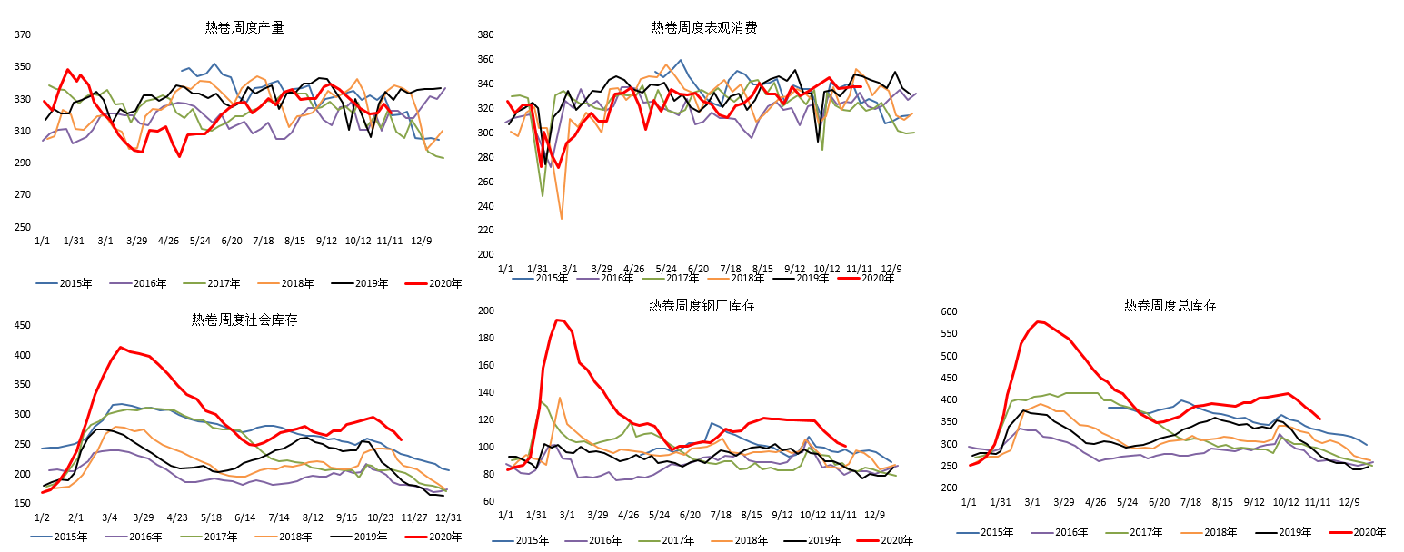
热卷供求：产量下滑，消费仍处高位，库存持续回落

Slide 6
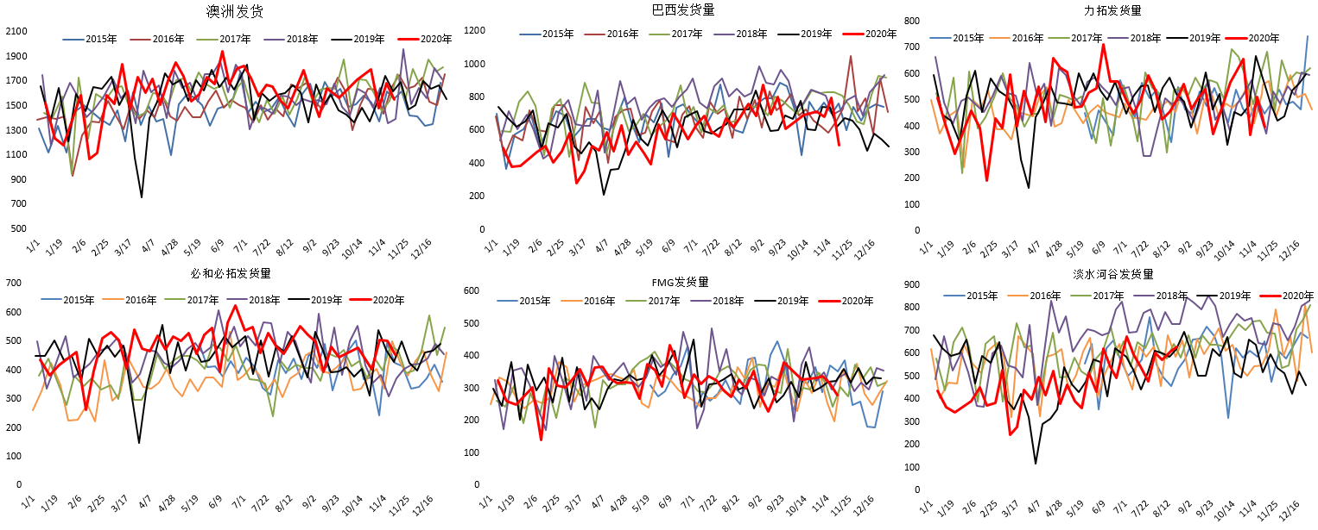
铁矿石供求：巴西发货大幅下降

Slide 7
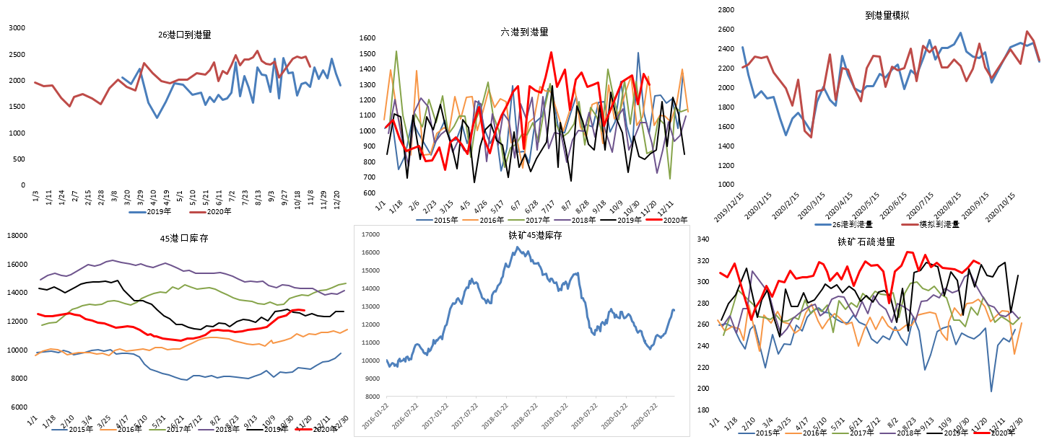
铁矿供求：港口库存略有下滑

Slide 8
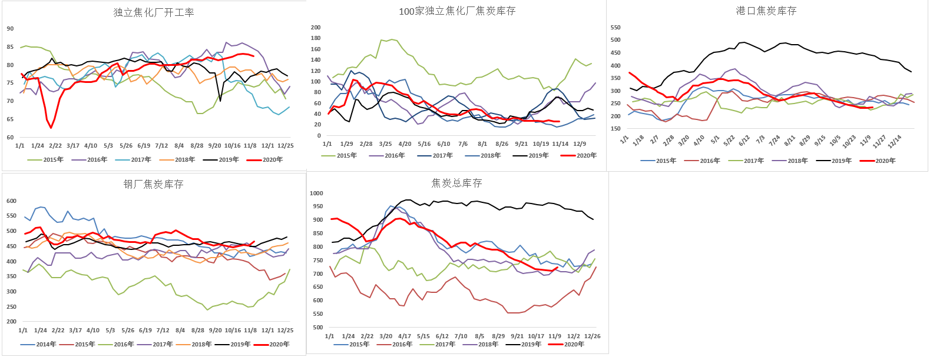
焦炭供求：开工率维持高位，库存略有反弹

Slide 9
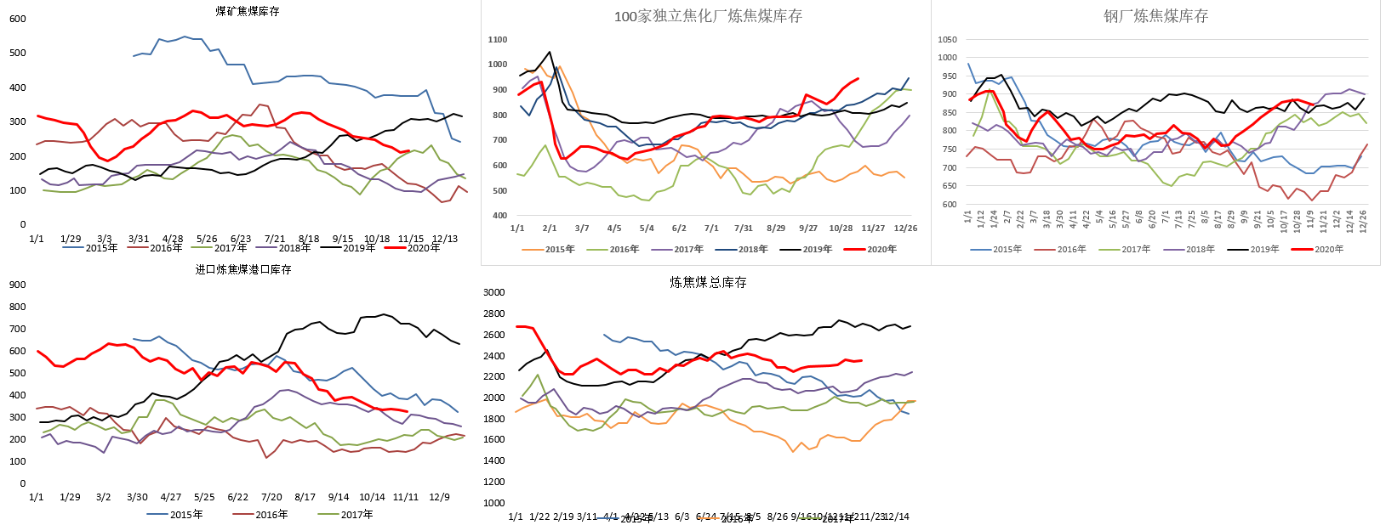
焦煤供求：焦化厂，钢厂库存处于历年高位，总库存平稳

Slide 10
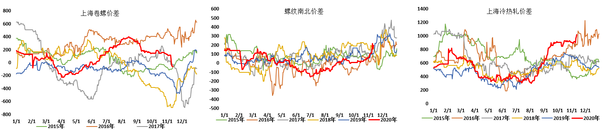
钢材价差：螺纹、冷热轧价差迅速提升，卷螺价差大幅降低

Slide 11
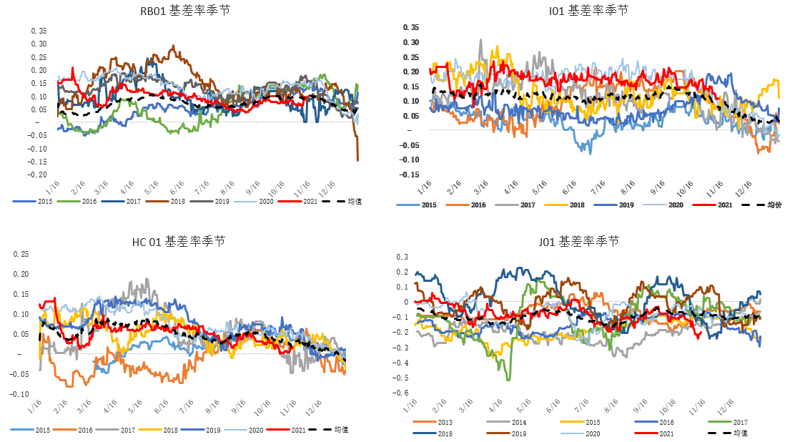
基差：铁矿基差下降，焦炭基差收敛加速

Slide 12
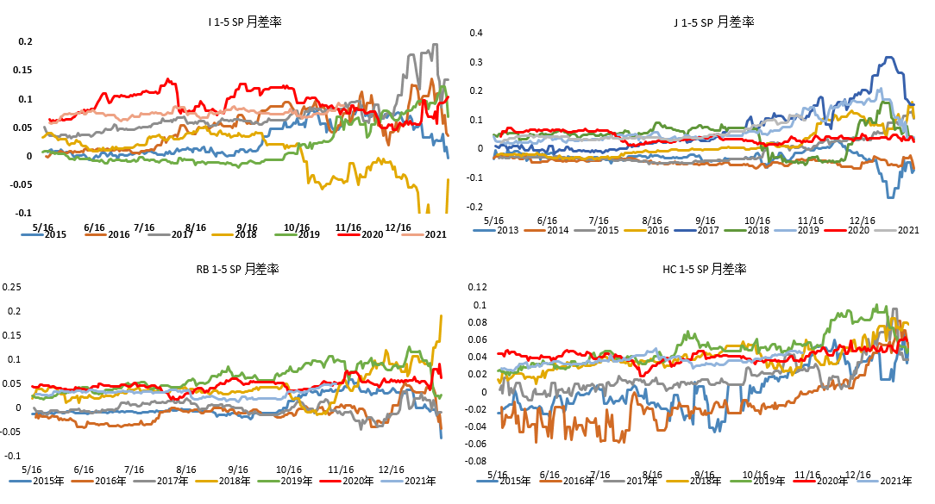
月差：月差基本保持稳定

Slide 13
谢谢大家的观看
Thanks for watching.

